Slide 1

Fashion
Industry
1조 이철현 정진우 안지향

Slide 2

INDEX
01
산업분석
02
기업분석
03
주가분석

Slide 3


1. 산업분석
패션 산업 구분
패션 산업
의류 제조 산업

Slide 4
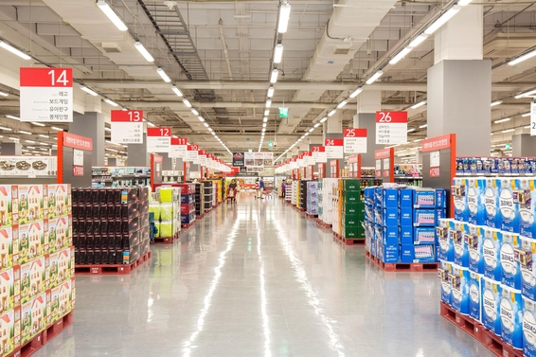
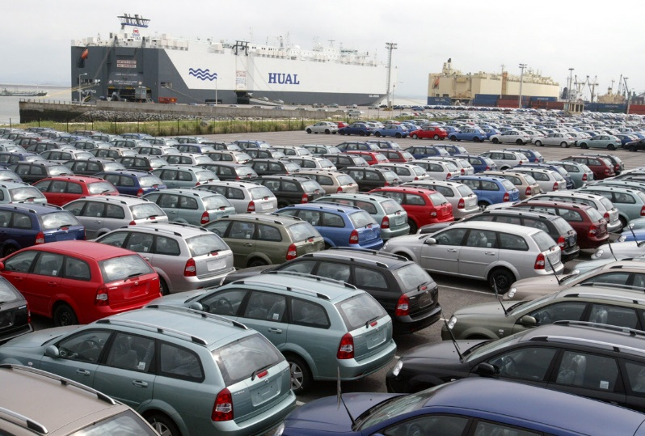

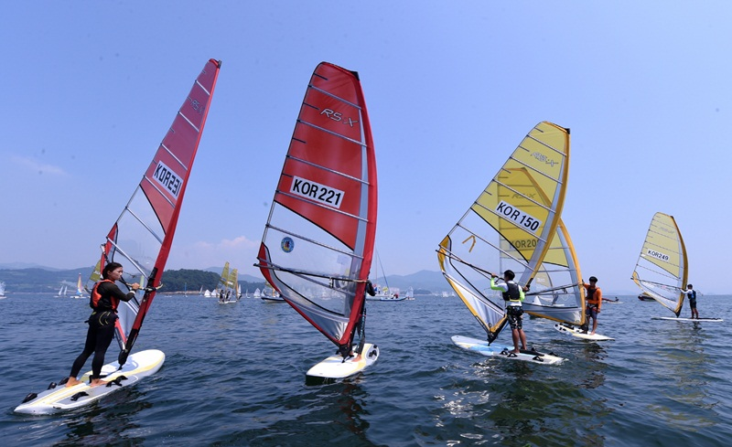
1. 산업분석
경기소비재란?
경기 활성화에 큰 영향을 받는 소비재를 뜻하며 의류, 자동차, 미디어, 레저 등이 있다.

Slide 5
1. 산업분석
세계 경제 불황
뉴 노멀 (New Norml)
2008년 금융위기 이후 이어진 글로벌 경제 침체
기간 동안의 새로운 경제적 기준
장기적인 저성장, 저금리, 저물가, 고 실업률이 지속되는 것이 특징

Slide 6
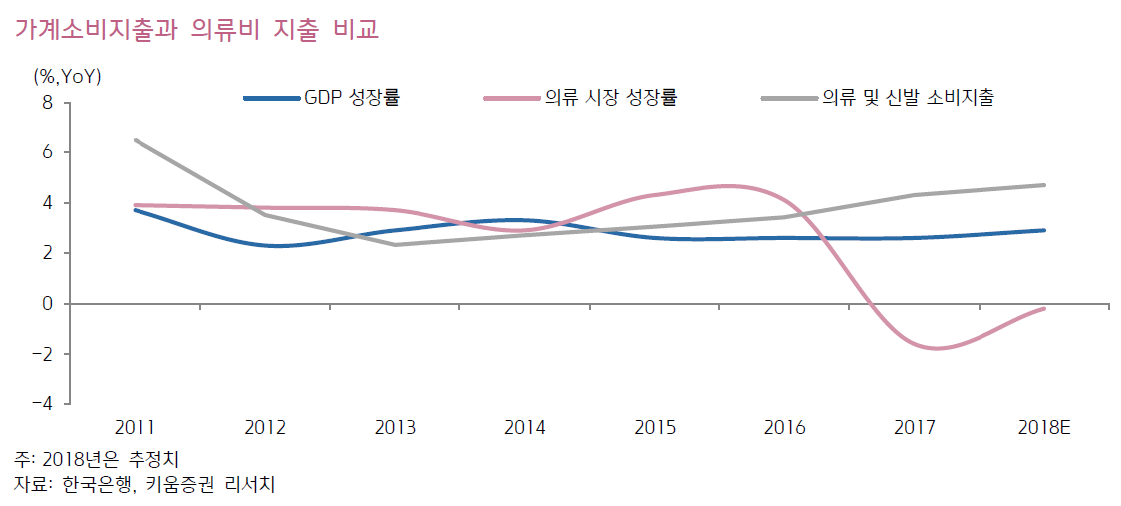
1. 산업분석
가계소비지출과 의류비 지출 비교

Slide 7
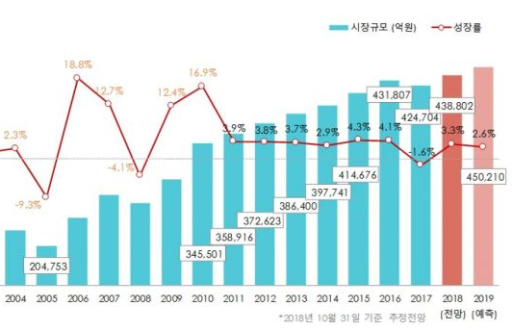
1. 산업분석
의류산업 시장규모와 성장률의 변화
2011년 이후 의류산업의 꾸준한 저성장

Slide 8
1. 산업분석
실적부진에 따른 사업다각화
LF
한세
LF푸드
인덜지
구르메F&B
LF컨소시엄
한세실업
한세엠케이
동아출판
한세드림
외식업
주류
식자재
숙박,관광
패션
브랜드 유통
출판
아동복
비 패션 사업 인수합병, 신규 브랜드 론칭, OEM주력 기업의 유통사업부 확보 등

Slide 9
1. 산업분석
재고관리의 중요성
재고 = 현금화 되지 못한 자산
잦은 트렌드와 계절의 변화로 패션 산업은 재고관리가 어려움
높은 재고
낮은 재고자산 회전율
기업의 재무 건전성 악화
재고 부담
유동성 문제
경기 불황 국면
할인 폭이 큰 이월 재고 발생
정상 상품 판매 부진
비효율 경영 요소인 재고 리스크부터 줄여 나가야 한다. 좀비 브랜드를 정리하고 과잉생산을 자제
재고의 양산을 지양

Slide 10
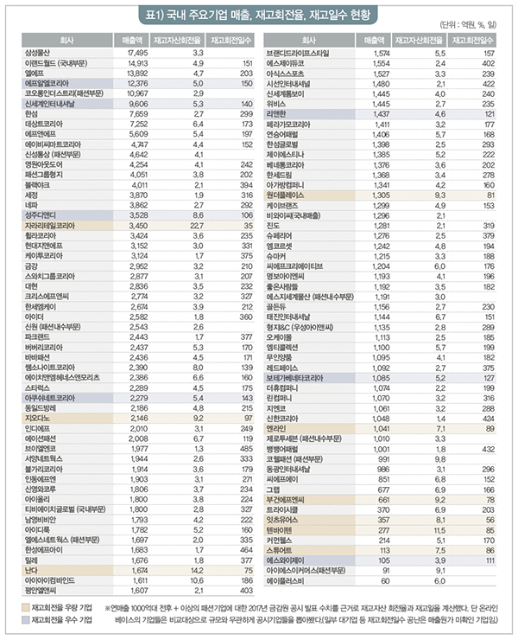
1. 산업분석
재고관리의 중요성
재고자산회전율
매출액
평균 재고자산
재고가 현금화 되는 지수

Slide 11
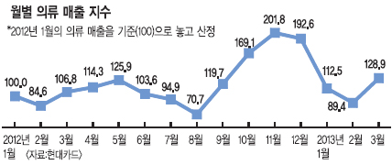
1. 산업분석
의류 산업의 계절성
겨울철 의류가 여름철 의류에 비해 단가가 낮아
겨울철에 매출이 오르는 계절성 존재

Slide 12
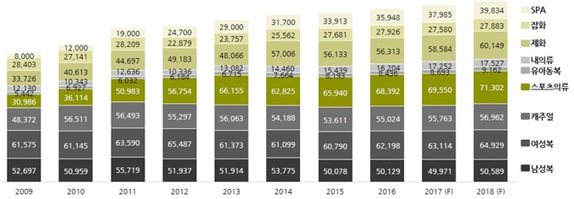
1. 산업분석
복종별 의류 산업 비중
의류 산업을 견인하는 두 복종
SPA브랜드와 스포츠웨어의 성장

Slide 13
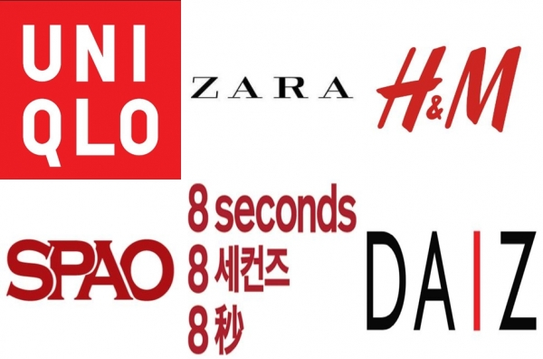
1. 산업분석
SPA브랜드(패스트패션): 패션산업의 뉴노멀
기획부터 생산, 유통까지 한 회사가 직접 맡아서 판매하는 의류 브랜드
저렴한 가격에 제품을 공급하며 소비자의 욕구와 트렌드를 빠르게 반영
최신 유행, 상대적으로 저렴한 가격, 빠른 상품 회전이 특징

Slide 14
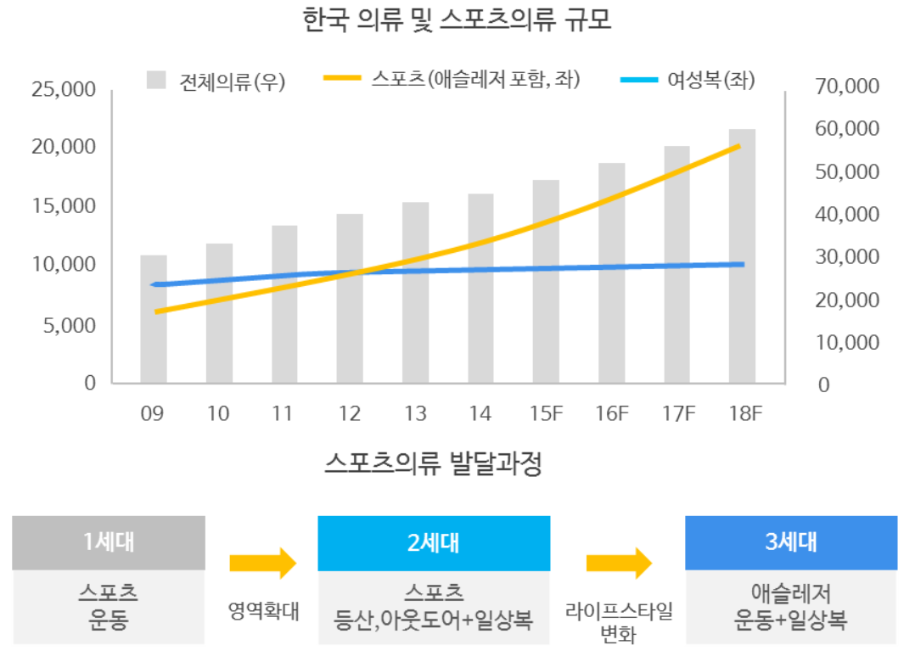
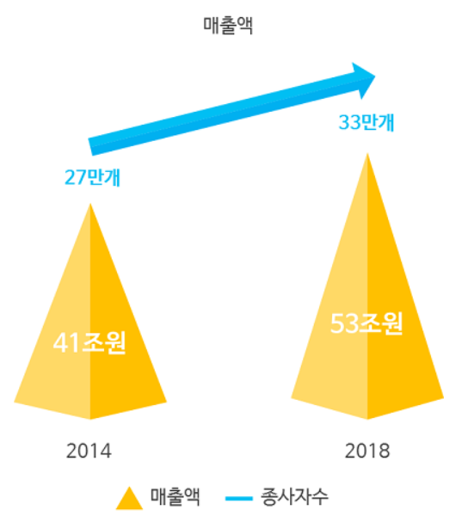
1. 산업분석
스포츠웨어
스포츠 산업 시장 규모

Slide 15

1. 산업분석
스포츠웨어
애슬레저(athleisure)
운동(athletic) + 레저(leisure)
운동과 일상복을 겸할 수 있는 라이프 스타일 스포츠 의류

Slide 16
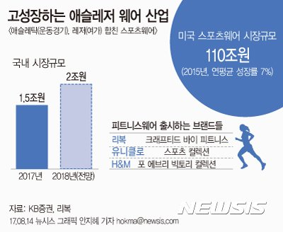
1. 산업분석
스포츠웨어

Slide 17
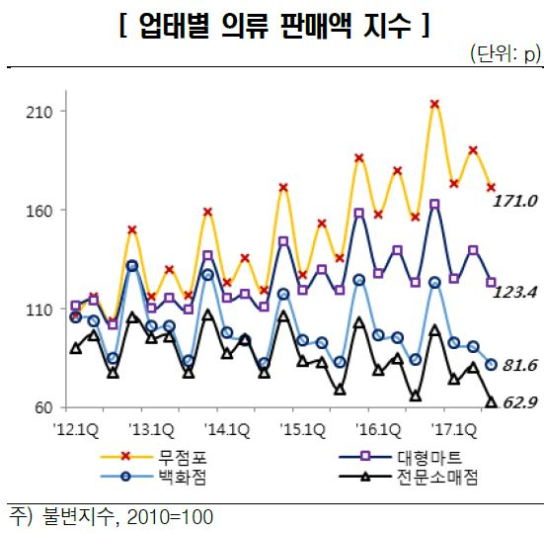
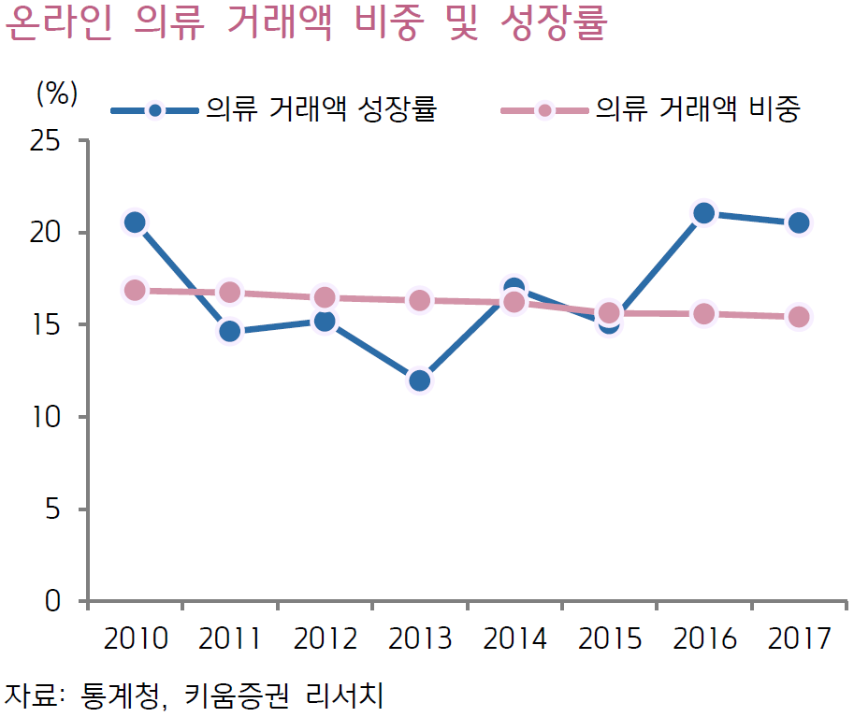
1. 산업분석
유통채널의 변화
백화점 및 소매점포의 매출
온라인 유통망과 홈쇼핑의 매출

Slide 18
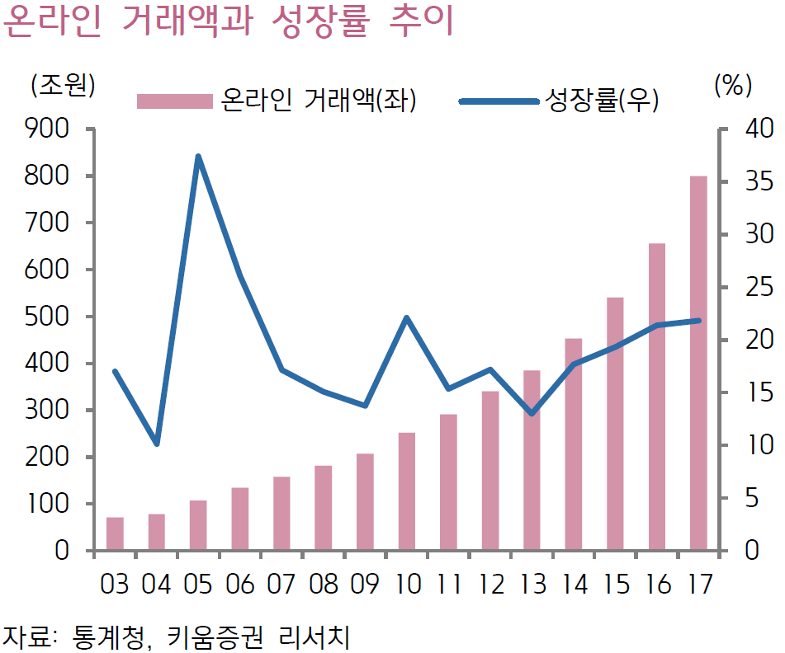
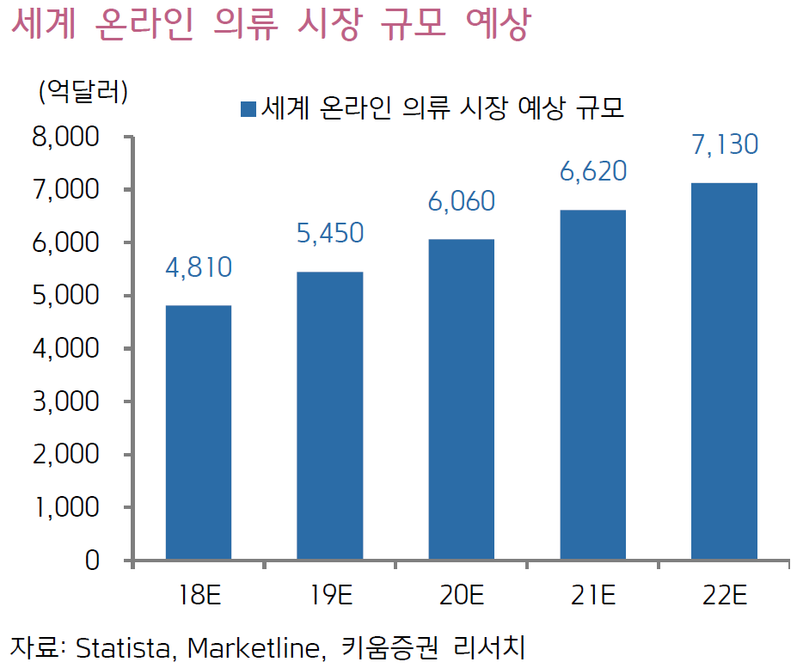
1. 산업분석
온라인 유통망의 성장세 (인터넷+모바일)

Slide 19
1. 산업분석
의류 제조업 (OEM/ODM)
OEM
ODM
Original Equipment Manufacturing
주문자 상표 부착 생산
Original Design Manufacturing
제조자 개발 생산
제품의 생산 소싱
제품의 생산,설계 소싱

Slide 20
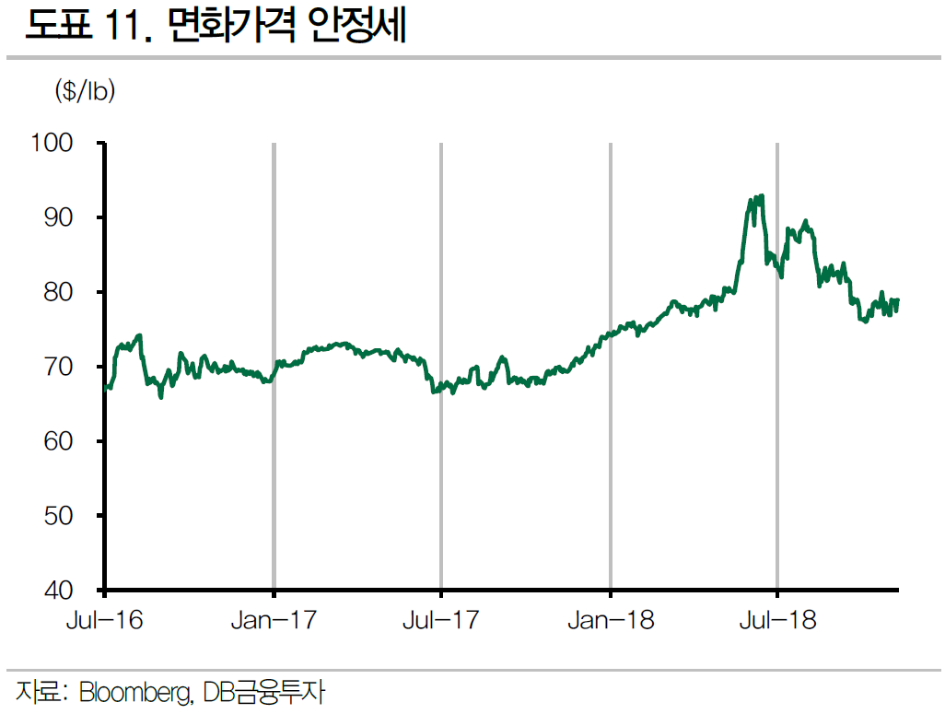
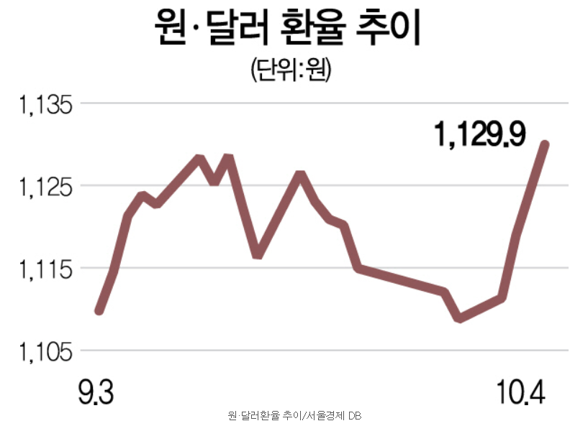
1. 산업분석
의류 제조업 (OEM/ODM)
패션업과 달리 제조업의 특성을 가지고
환율, 원재료 가격, 인건비에 영향을 받는다.

Slide 21
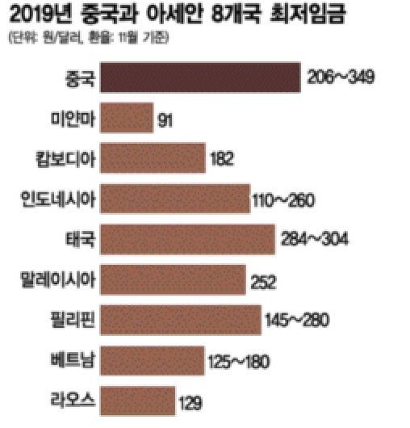
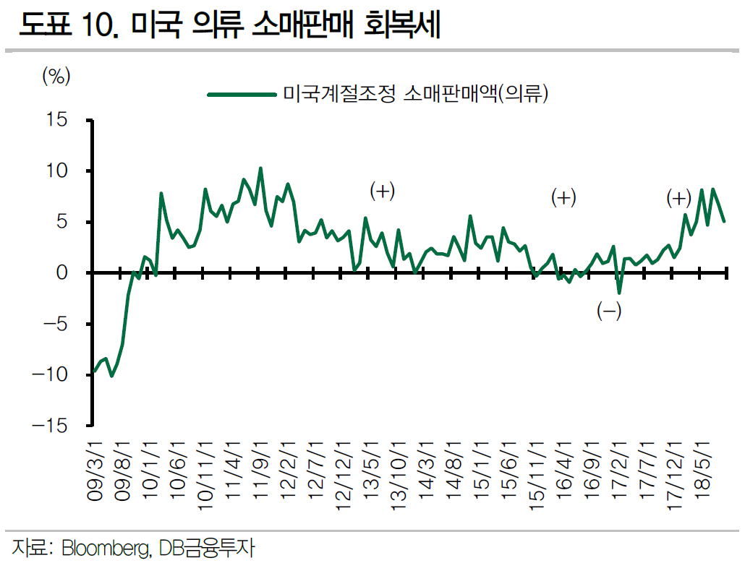
1. 산업분석
의류 제조업 (OEM/ODM)
주요 바이어들은 미국과 유럽의 패션기업
해당 국가의 소비 지표에 후행 하는 경향
생산시설이 인건비가 저렴한 동남아시아에 위치

Slide 22
2. 기업분석
패션 산업
의류 제조 산업
Notes:
앞서 말씀드렸다시피 패션브랜드 산업과 제조업 산업은 다른 구조를 가지고 있기 때문에 나누어서 들여다볼 필요가 있습니다.
각각 하나의 기업을 가져와봤습니다 우선 브랜드 사업부터 말씀드리겠습니다

Slide 23

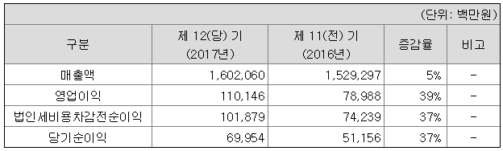
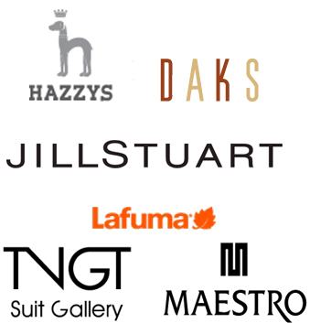
2. 기업분석
LF - 패션 브랜드
식품 관련 회사인 LF푸드 등을 자회사를 두고 사업 다각화를 모색
매출액의 대부분은 패션산업에서 발생
제품생산은 100% 외주생산
닥스, 헤지스, 라푸마 등의 대표적인 브랜드 보유
Notes:
저희조가 패션브랜드 사업으로 가져온 기업은 LF입니다

Slide 24
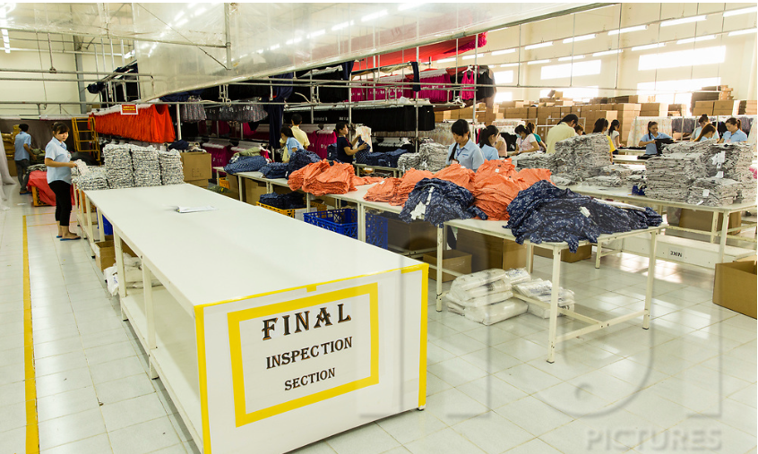
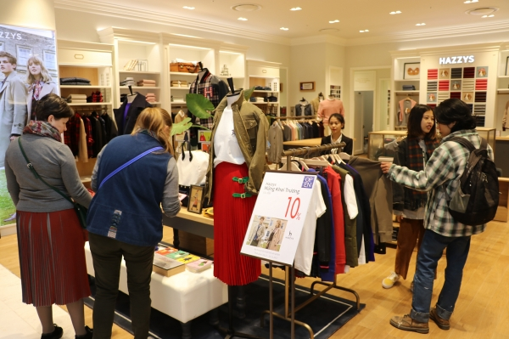
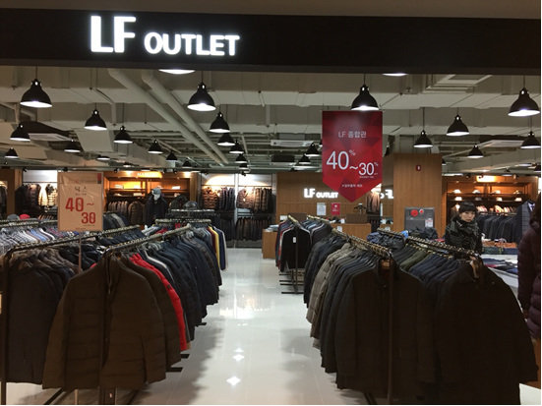
2. 기업분석
LF - 패션 브랜드
국내 및 해외 사업장에서
주요 제품의 기획, 영업, 마케팅 등의 사업 활동을 수행
백화점 및 가두점 매장, 인터넷 쇼핑몰을 통해 판매
제품은 100% 외주 생산

Slide 25
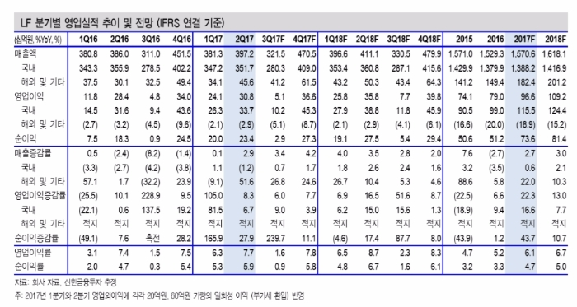
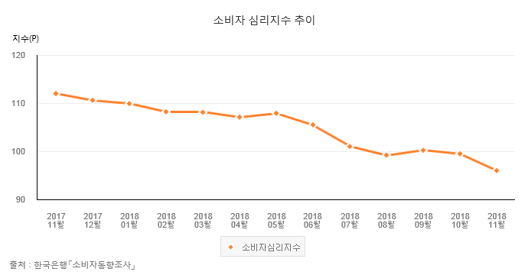
2. 기업분석
LF - 패션 브랜드
주요실적
출처 : 한국은행 「소비자동향조사」
전형적인 의류사업과 마찬가지로 4분기 매출액, 영업이익이 가장 높게 나타남
But, 내수 경기 부진으로 기대에는 못미치는 실적을 보여줌
Notes:
의류산업 특성상 국내 경기와 소비자 심리에 강한 영향을 받는데,

Slide 26


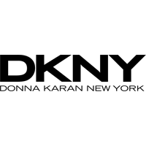
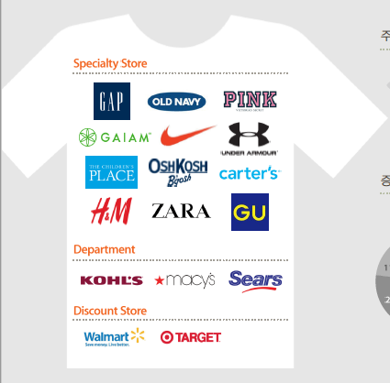
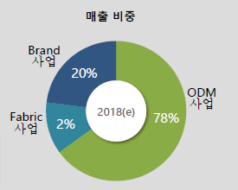
2. 기업분석
한세실업 - 패션 제조업
출처 : 한세실업 2018년~2019년 예상매출액, 영업이익
Notes:
최근 브랜드 사업진출을 모색하고 있으나 여전히 ODM 사업이 대부분을 이룸
OEM 기업은 선진국의 글로벌 패션 브랜드에 납품하는 형태가 일반적임
그 중에서도 한세실업은 특히 세계 최대 의류시장인 미국 바이어들에게 납품하는 비중이 절대다수를 차지함.

Slide 27
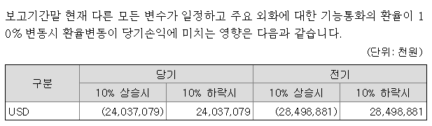
2. 기업분석
한세실업 - 패션 제조업
환율변동의 영향
출처 : 2018년 한세실업 사업보고서
한세실업의 경우 미국향 수주가 절대다수이기 때문에 환율변동에 따른 이익/손실 변동 예상치가
당기순이익 대비 약 52%로 OEM 기업들 중에서도 다소 높은 편임
Notes:
미국 내수 시장의 변화와 환율변동이 가장 큰 변수

Slide 28
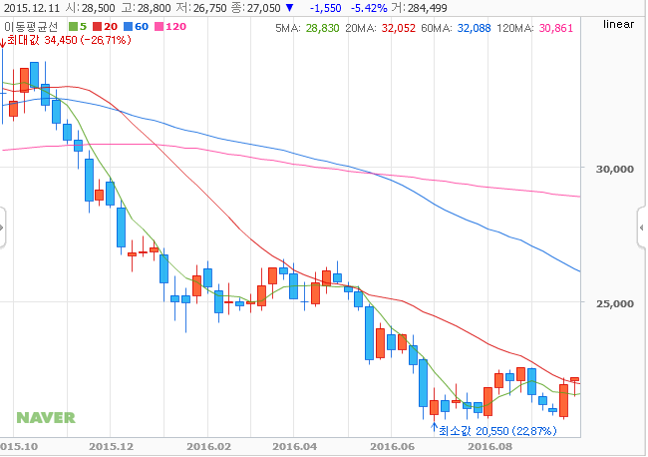
3. 주가분석
LF
A
A(15.10-16.02)
- 메르스 여파로 소비심리가 위축 => 할인판매 확대로 수익성 저하
- 15년 3Q, 4Q 실적이 컨센서스 하회
Notes:
다음으로는 패션 브랜드 사업을 하고있는 LF의 약 3년동안의 주가 분석을 하겠습니다.
15년에는 메르스가 발발하여 소비심리가 위축되는 경향을 보였는데 이에 따라 소비재인 의류 부분의 주가가 크게 하락하는 모습을 볼 수 있습니다.
소비가 줄어들게 되어서 LF는 할인판매와 판촉 등을 통해서 판매를 늘리려고 했으나 수익성에는 좋지 않은 영향을 주었습니다.
결과적으로 A시기에 실적이 컨센서스를 하회하는 모습을 보였습니다.
ㅡ
-겨울 수혜주인 의류주가 예년에 비해 따뜻한 날씨와 아웃도어 성장세 둔화에 전체적으로 하락세
-15년 6월 메르스 여파로 소비심리가 위축되어 할인판매가 확대
-3Q,4Q 실적이 컨센서스를 하회
-재고관련평가손실
http://hkconsensus.hankyung.com/apps.analysis/analysis.downpdf?report_idx=362672

Slide 29
3. 주가분석
LF
B
B(16.02-04)
- 액세서리 카테고리 매출 비중 23%로 상승
- 온라인 채널 활성화 노력
Notes:
B시기를 보시면 메르스로 인한 여파가 반영된 후 잔잔한 주가를 볼 수 있습니다.
이 시기에 LF는 액세서리의 매출 비중을 23%까지 늘렸고, 동시에 백화점 채널이 아닌 온라인 채널 활성화를 위해 노력하는 모습을 보여줬습니다.
이는 시장성장률이 높지 않은 의류 사업을 영위하는 LF가 마진을 높이기 위해 노력한다는 것을 파악할 수 있습니다.
ㅡ
-마진이 높은 액세서리 카테고리의 매출 비중이 22-23%까지 올라오며 성장 중
-But, 크게 성장을 주도하는 브랜드가 없는 상황
-온라인 채널 활성화된 기업(2015년 기준 온라인 매출 16%, 백화점 48%)
=> asp를 낮춰 가격경쟁력 확보, 재고 및 유통 수수료 비용 경감이 가능해짐(특히 자사몰은 오프 대비 높은 마진율 보유)
http://hkconsensus.hankyung.com/apps.analysis/analysis.downpdf?report_idx=383078

Slide 30
3. 주가분석
LF
C
C(16.04-07)
- LF의 Mid-end 브랜드(신사복,캐주얼 등) 매출부진
- 질슈트어트와 일꼬르소 브랜드를 백화점에서 철수 (백화점 의존도 감소 노력)
Notes:
C 시기에는 의류 소비 부진 속에 의류 소비 패턴이 고가or저가인 SPA로 양극화 되면서 신사복과 캐주얼에 강점을 갖고있는 LF의 매출이 부진해 주가가 2만원까지 하락하는 모습을 볼 수 있습니다.
이에 따라서 매출 성장이 둔화되고 고정비 부담도 높아지면서 마진에 영향을 주었습니다.
그리고 앞서 말했듯 백화점에 대한 의존도를 감소하기 위해서 백화점에서 질스튜어트와 일꼬르소 같은 브랜드들을 철수하기 시작했습니다.
ㅡ
-소비 부진 속에 의류 소비 패턴이 고가의류 or 저가인 SPA로 양극화 되면서 이에 따라
신사복과 캐주얼에 강점을 갖고있는 LF는 영향을 받음. (mid-end 브랜드 매출부진)
-손익에 영향을 주었던 할인판매를 지양하며 매출총이익률이 전년 대비 소폭 개선
-질바이질스튜어트와 일 꼬르소 브랜드를 백화점에서 철수 결정.(브랜드 가격대는 중가이고, 백화점은 판매수수료가 약 30%로 높은 편)
-2015년 메르스 여파로 인해 낮은 기저에도 불구하고 의미있는 실적 개선은 어려울 것으로 보여짐
-매출 성장의 둔화로 고정비 부담도 높아지면서 마진에 영향

Slide 31
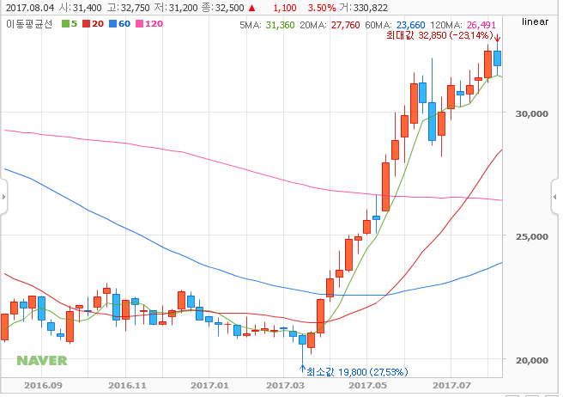
3. 주가분석
LF
D
D(16.08-17.03)
- 효율성 작업을 통해 2Q에 컨센을 상회하는 양호한 실적 ( 온라인 비중 강화 )
- 1/4 주류 유통업체 ‘인덜지’ 지분 약 50% 인수 결정 ( 사업 다각화의 일환 )
- 17년 1Q 촛불집회 영향으로 백화점 집객 감소하여 전반적인 의류소비 부진
Notes:
D시기에는 LF의 주가에는 큰 변화는 없는 상태입니다.
긍정적인 부분은 앞서 말한 백화점 비중 축소를 통해서 온라인 비중을 강화하는 효율성 작업이 실제 판관비 절약으로 이어지며 2Q에 컨센을 상회하는 실적을 보였다는 것입니다.
하지만 판관비를 절약하는데에는 한계가 있고, 기업에 이런 태도가 브랜드가치를 훼손될 수 있따는 우려도 있었습니다.
그리고 17년 1월 주류 유통업체인 ‘인덜지＇를 인수하며 사업다각화를 하려는 모습을 보였습니다.
부정적인 부분은 17년 1Q에 촛불집회 영향으로 백화점 집객이 감소하였고, 전반적인 의류분야와 그중에서도 특히 아웃도어 판매가 저조한 모습을 보였따는 것입니다.
ㅡ
-2Q 컨센을 상회하는 양호한 실적
(판관비가 전년 대비 6% 감소, 임차료 전년 대비 감소)
온라인 비중 강화를 통해 백화점 의존도를 낮추면서 수요확대와 판관비를 줄이려는 노력이 실제로 결과로 보여짐을 알 수 있다. (효율성 작업) 하지만 낮추는데 한계가 있다. => 브랜드가치 훼손 우려
아웃도어 크게 부진. 질바이스튜어트와 일꼬르소 매장 철수로 매출 규모 축소. 자회사들의 적자폭 확대(베이징 라퓨마 -15억, 트라이시클 -42억)
1월 4일 주류 유통업체인 인덜지 지분의 50% 이상 인수결정
17년 1Q 촛불 집회의 영향으로 백화점 집객 감소로 전반적인 의류소비 부진. 따뜻한 겨울 날씨로 아웃도어 판매 저조. 계속되는 자회사들 불확실성

Slide 32
3. 주가분석
LF
E
E(17.03-08)
- 17년 1Q 영업이익 컨센서스 대비 41% 상회 => 효율성 작업의 결과
- 2016년 매출의 20%가 온라인, 모바일 매출 ( ASP 하락과 고정비 부담 완화 등 수익성 제고 )
- 주 사업 이외에도 식음료, 화장품 등의 신규사업의 매출 성장세
Notes:
E시기에는 3만원 초반대까지 주가가 상승하는 모습을 보이고 있습니다.
17년 1Q 영업이익이 컨센서스보다 41%를 상회하였는데 이는 앞서말한 효율성 작업의 결과라고 볼 수 있습니다.
자세히 설명하자면 매출의 약 20%가 온라인, 모바일에서 창출될 만큼 성장하였고, 이를 통해서 ASP 하락, 고정비 부담 완화 등을 통해서 수익성이 제고 되었씁니다.
그리고 의류사업을 하지 않는 LF의 자회사들도 좋은 매출 성장세를 보이며 영업이익 성장에 기여하였씁니다.
ㅡ
온라인 모바일 사업 확대로 asp 하락과 고객 확대를 모색함과 동시에 유통 효율성 개선과 고정비 부담 완화로 수익성 제고! 비효율 브랜드 정리!
2016년 매출의 20% 온라인 (압도적인 수준)
자회사 손실 폭이 축소
의류사업 이외에도 식음료, 화장품 등의 신규사업 진출을 통한 매출 성장세
신규 브랜드 2개 론칭
1Q 영업이익이 당사 추정치 대비 41% 상회

Slide 33
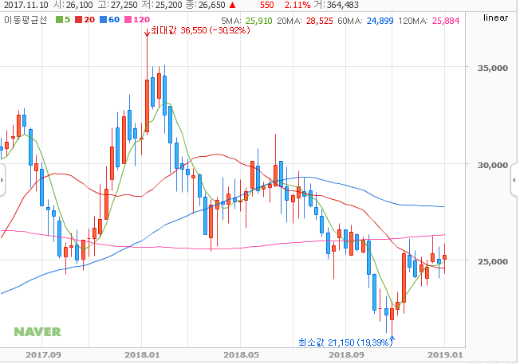
3. 주가분석
LF
F
F(17.08-10)
- 캐쉬카우 역할을 해오던 국내 의류 부문의 매출액 성장률 저조
- 17년 3Q 영업이익이 증가했지만 2,3Q에 인수한 LF푸드 실적 반영으로 인한 것
- 신규 브랜드 론칭으로 수익 효율화 둔화
Notes:
F는 앞에 시기와 다르게 캐쉬카우 역할을 해오던 국내 의류부문의 매출액 성장률이 저조해지면서 기업의 성장가능성에 대한 의문이 드는 시기였다고 볼 수 있습니다.
17년 3Q 영업이익은 증가하였지만 이는 2,3Q에 인수한 LF푸드의 실적인 것으로 주 사업의 활약으로 인한 것이 아니었습니다.
추가적으로 신규 브랜드를 론칭하면서 수익 효율화가 둔화되는 모습을 보였습니다(신규 브랜드는 초반에 실적이 그리 좋지않고, 홍보와 같은 투자가 필요하기 떄문이라고 봄)
ㅡ
3Q 연결 영업이익은 증가 이는 2,3Q 인수된 식자재 유통 업체인 LF푸드 실적 반영 때문.
캐쉬카우 역할을 해오던 국내 부문의 매출액 성장률이 저조
9월 부동산 투자로 현금 유출
신규 브랜드 론칭으로 수익 효율화 둔화

Slide 34
3. 주가분석
LF
G
G(17.11-18.01)
- 롱 패딩 신드롬 & 겨울 성수기 효과 & 평창올림픽 특수
- 소비 회복으로 경기에 가장 민감한 남성복 매출이 6년 만에 증가
- 자회사 실적 호조 ( LF푸드 등 )
Notes:
G시기는 한마디로 최고였다.라고 표현할 수 있을 것 같습니다.
추운 겨울과 함께 롱패딩 신드롬이 불었고, 18년 2월 평창올림픽 특수를 통해서 소비가 회복되며 남성복 매출까지 6년만에 증가하였씁니다.
더불어 자회사인 LF푸드의 실적도 좋은 모습을 보이며 전체적으로 좋았다고 볼 수 있겠습니다.
ㅡ
11월 들어서 롱패딩 신드롬 & 겨울 성수기 효과 & 평창올림픽 특수
자회사 실적 호조(LF푸드의 식자재 유통업체인 모노링크와 유가공품 수입 유통업체인 구르메 F&B 매출이 전체 매출 5%기여 / 트라이시클의 흑자전환등)
소비 회복으로 경기에 가장 민감한 남성복 매출이 6년만에 증가(시장)

Slide 35
3. 주가분석
LF
H
H(18.02-03)
- 앞으로 성장 동력에 대한 물음표?
Notes:
이건 완전 간단히 그냥 저 말만 해주고 넘어갑시다.

Slide 36
3. 주가분석
LF
I
I(18.03-07)
- 잡화/스포츠 등으로 꾸준한 사업 확장
Notes:
I 시기에는 잡화/스포츠 등으로 꾸준한 사업 확장하는 모습을 볼 수 있었습니다.
원래 2Q는 통상 패션업체들의 비수기인데 LF는 잡화, 스포츠 비중이 높아 매출에 큰 변동은 없었습니다.
(간단히 넘어갑시다)
ㅡ
잡화/스포츠 등으로 꾸준한 사업 확장
-> 2분기는 통상 패션업체들의 비수기이지만 LF는 잡화, 스포츠 비중이 높아서 성수기를 유지

Slide 37
3. 주가분석
LF
J
J(18.08-11)
- 8/23 ‘코람코자산신탁’ 지분 46% 인수 관련 조회 공시(인수가액 1600억원)
- 11/22 지분 약 50% 인수로 부동산 금융업 분야로 사업 다각화
Notes:
8월 23일에 ‘코람코자산신탁’ 이라는 부동산 금융업을 영위하는 기업에 대해서 인수 관련 조회공시가 떴고,
11월 22일 실제로 지분 약 50%로 코람코자산신탁을 인수하였습니다.
사업다각화를 하려는 기업의 태도를 볼 수 있었는데 주주 입장에서는 1600억을 주고 주 사업과 연관이 없어 시너지 효과를 얻기 힘든 기업을 샀다 라는 부정적인 의견도 있었다.
하지만 LF는 2천억원 이상의 현금성 자산을 보유하고 있는 기업으로 자금조달에 문제가 없기 때문에 이번 인수를 통해 앞으로 기업에 2019년 매출액과 영업이익이 증가할 것이라는 긍정적인 의견도 있었습니다.
근데 인수이슈만으로 이렇게까지 주가가 하락했다고는 보기 어려울 것 같다.
그래서 코스피 지수 흐름을 찾아보았는데 LF의 주가와 유사한 흐름을 갖고있는 것을 확인할 수 있었습니다.
(주가흐름이 코스피 지수와 유사하다는 것을 볼 수 있따는 거를 언급해주고 뒤에 슬라이드 보여주기)
ㅡ
-8월23일 코람코자산신탁 지분 46% 인수 관련 조회 공시(인수가액 1600억원)
-11월 22일 지분 약 50% 인수(부동산 금융업 분야 선도 기업인 ㈜코람코자산신탁 인수를 통한 사업다각화)
->인수로 2019년 매출액과 영업이익이 각각 12%, 40% 증가할 것으로 추정된다(2017년 코람코자산신탁 영업수익 1,241억원, 영업이익 661억원).
Lf는 2000억원 이상의 현금성 자산을 보유하고 있음
-

Slide 38
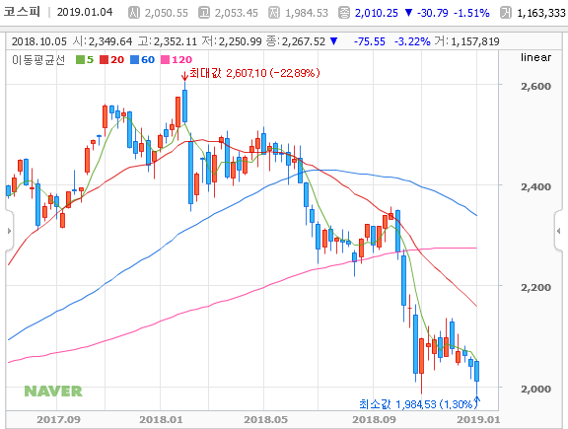
3. 주가분석
LF
코스피 지수
Notes:
그쵸 비슷하죠~?

Slide 39
3. 주가분석
LF
K
K(18.11-현재)
- 18 4Q는 17 4Q에 추위와 평창올림픽으로 양호했던 실적이 기저부담으로 작용하여 기대에 못 미침
Notes:
18 4Q는 17 4Q 추위와 평창올림픽으로 양호했던 실적이 기저부담으로 작용하면서 기대에 못 미친 것으로 파악된다.
앞으로의 전망은..?
(이건 개인적인 생각 말해줘도 될 듯한데 같이 생각해봅시다.)

Slide 40
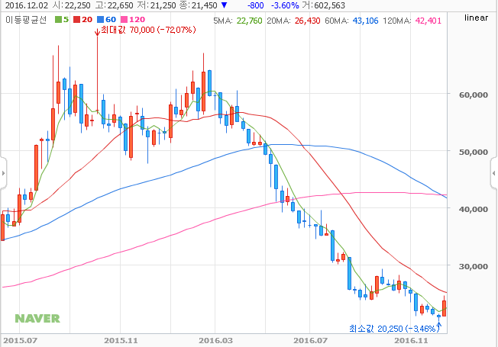
3. 주가분석
한세실업
A
A(15.07-09)
- 글로벌 브랜드 기업 ( 바이어 ex.GAP) 들의 매출 감소 => top-tier 기업의 상대적 시장 점유율 상승
=> 고 마진 바이어 비중 증가
- 환율 상승 => 수출 기업 수혜 - TPP(환태평양경제협정)에 베트남이 가입하게 되면서 관세 혜택 기대
Notes:
이제 한세실업에 대한 약 3년치 주가 분석을 하겠습니다.
A시기에는 한세실업의 GAP과 같은 주요 글로벌 브랜드 기업들의 매출이 감소하였습니다. 그런데 주가는 상승하는 모습을 볼 수 있습니다.
왜 인지 의문을 가질 수 있습니다. 예를 들어 설명하면 GAP의 매출이 부진하면서 GAP이 본인이 거래하는 OEM 기업들 중에서 경쟁력 있는 top-tier들을 위주로 거래를 늘린 것입니다.
그래서 한세실업의 OEM 기업 내 상대 시장점유율이 상승하였다고 보여지고, 한세실업 입장에서는 GAP꽈 같은 고 마진 브랜드 바이어의 비중이 늘어난 것입니다.
그리고 환율 상승으로 인해 달러수출 100%인 한세가 수혜를 받았고,
추가적으로 한세는 베트남에 많은 생산을 하는데 TPP에 베트남이 가입하게 되면서 미국으로 수출하는데 무관세 혜택을 받을 수 있게 되었씁니다.
ㅡ
-글로벌 브랜드 기업들의 매출 감소 여파로 경쟁력 있는 OEM vendor 위주의 시장 재 편, 한세와 같은 top-tier들의 상대 시장 점유율은 상승했던 것으로 판단
-달러수출 100% 기업으로 환율상승으로 수혜(전년대비 환율상승으 로 인한 원화환산 매출증가효과만 분기당 5%~10%)
-고마진 브랜드 바이어 비중 확대(매출의 65%), 베트남 공장 가동률 증가(베트남 선진출)로 인한 실적 개선 지속.
-TPP(환태평양 조약) 수혜 등 Vietnam의 대외 관계 개선으로 바이어 역 시 Vietnam 생산업체에 대한 수요 증가 (주요 시장인 미국에 수출되는 베트남산 의류제품에는 17∼32%의 수입관세가 부과되고 있으나 TPP가 타결되면 무관세 혜택이 적용돼 가격 쟁쟁력이 획기적으로 재고됨)

Slide 41
3. 주가분석
한세실업
B
B(15.10-16.02)
- 3Q 호실적 (환율 강세, 오더 증가, 베트남산 오더 선호 확대, 생산기지 확대에 따른 CAPA 안정 등)
Notes:
B시기에는 앞서말한 이점들이 그대로 반영되어 3Q에 호실적을 거뒀고, 무관세 혜택을 누릴 수 있는 베트남 생산 오더가 확대되었습니다.
그리고 아이티에 생산기지를 확대한 것이 생산이 안정화되면서 CAPA도 안정적.
ㅡ
-한중 FTA 체결에 따른 의류주 강세
-3Q 실적은 원/달러 환율 강세, 오더 증가, 베트남산 오더 선호 확대, CAPA 안정 등으로 호실적 (컨센상회)
-베트남 선진출로 good 베트남 발전의 최대 수혜
-우븐 비중 확대로 수익성 제고(23년 까지 확대 전망)
-아이티 진출, 중남미 생산기지로 16년도 이후 생산에 기여, 대미 수출 무관세 및 배달에 이점
-tpp 불발 가능성?

Slide 42
3. 주가분석
한세실업
C
C(16.03-12)
- 1~4Q 컨센서스를 하회하며 실적 부진 ( 미국 소비 부진에 따른 글로벌 패션 브랜드 주가 폭락
달러 오더 부진, 저 마진 신규수주, 환율 하락, ASP 하락 등)
- 7/22 ‘엠케이트렌드’ 인수공시(브랜드업 사업다각화 의지)
Notes:
C시기에는 미국경제가 발목을 잡은 시기입니다.
미국 소비 부진과 함께 환율이 하락하며 1~4Q까지 컨센을 하회하며 실적이 부진했씁니다.
5월에는 GAP의 주가가 반토막이 나는 등 글로벌 패션 브랜드 들도 주가가 폭락했습니다.
이에 따라서 한세는 상대적으로 마진이 낮은 신규수주도 받으며 수익성이 더 안 좋아지는 모습을 보였습니다.
그리고 7/22에 엠케이트렌드라는 패션 브랜드업체를 인수하며 사업확장의지를 보였습니다.
ㅡ
-미국 소비 부진과 원화 강세로 인해 실적 떨어짐
-1분기 인도네시아 법인 통합 과정에서 발생한 일회성 비용, 베트남 염색공장의 설비확장에 따른 고정비 상승, 상대적으로 마진 낮은 신규수주로 실적이 컨센을 크게 하회
-5월 GAP, Fast Retailing의 주가가 반토막 나는 등 글로벌 Fast Fashion 브랜드들의 주가 하락이 두드러지는 중. Fast Fashion에 대한 소비자의 피 로도 증가와 브랜드간 경쟁심화로 실적하락 및 밸류에이션 프리미엄 소멸
-7/22 엠케이트렌드 인수 공시(대주주로부터 지분 40%를 1190억원에 매입하기로 결정, 가격에 대한 논란, 기존 영위하던 사업과 다르게 브랜드 사업으로 사업확장의지가 보임.) : 브랜드업 재진출
OEM이 아닌 브랜드 사업 영위하는 기업 인수로 주가 급락와 함께 3분기에 실적 부진
-3분기 부진 피크(달러 오더 부진으로 오더 경쟁이 심화되어 판가 하락,원화 강세, 면화 가격 상승 등)
-4분기 컨센 하회(바이어들의 연말재고 부담 회피에서 비롯된 선적지연 영향, 매출 부진에 따라 고정비 부담 가중, 수주 경쟁 심화에 따른 ASP 하락, 자회사 C&T VINA(염색공장)의 낮은 가동률)
http://hkconsensus.hankyung.com/apps.analysis/analysis.downpdf?report_idx=387756

Slide 43
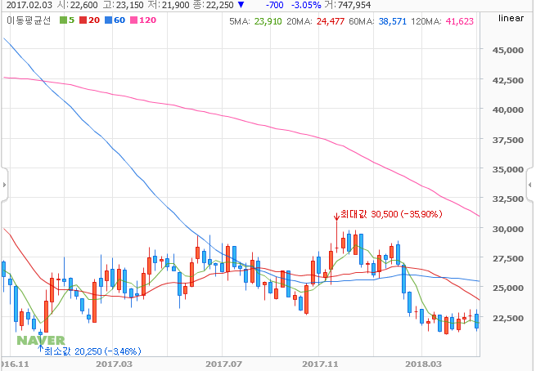
3. 주가분석
한세실업
D
D(16.12-17.10)
- 1/5 주요 바이어인 GAP 주가 10% 이상 상승
- 1/23 미국 TPP 탈퇴 ( TPP의 기능 축소 )
- 1Q OEM 부문 역성장 ( 바이어의 재고 조정이 지속됨 => 이후 바이어의 재고 보충 예상 )
Notes:
17년 1/5에 주요 바이어인 GAP의 주가가 상승하는 모습을 보여줬지만
1/23에 미국이 TPP를 탈퇴하며 기존에 받던 수혜를 앞으로 누리지 못할 수 있다는 우려가 있었습니다.
그리고 1Q에 OEM 부문이 역성장을 하였습니다.
15-16년 약 2년 동안 바이어들의 대대적인 재고조정이 있었는데 이제는 바이어들의 재고보충이 필요해지는 시기로 판단되었습니다. (바이어들의 재고 수준을 꾸준한 파악을 통해서 앞으로 오더의 추세를 파악하는 것이 중요)
ㅡ
1/5 주요 바이어인 GAP의 주가가 시간 외 거래에서 10% 이상 상승.
1/23 미국 TPP 탈퇴
1분기 OEM부문 달러 매출 전년동기 대비 4% 역성장 -> 바이어 재고 조정 지속에 따른 영향이다.
(15-16년 동안 바이어들의 대대적인 재고조정이 있었음 이제는 re-stocking(재고보충)이 필요해지는 시기- 바이어들의 재고 수준을 파악할 필요가 있음-4월 기준 7개월 연속 재고율 감소, 바이어들의 선적지연요구 감소)
1분기전년동기 대비 원달러 환율도 하락해서 환율 효과 노노..
But 자회사 엠케이트렌드의 성장으로 OEM 부진을 조금이나마 커버

Slide 44
3. 주가분석
한세실업
E
E(17.11-18.01)
- 전방 수요가 서서히 회복되면서 고정비 부담 감소
- 자회사 ‘한세엠케이’가 NBA를 중심으로 출점 효과를 누림
- 계속되는 미국 의류기업들의 재고 비율 하향세 - 환율 하락
Notes:
E시기에는 전방 수요가 서서히 회복되면서 주가가 회복되었습니다.
그리고 자회사인 한세엠케이가 중국과 국내 등에 NBA를 출점하며 긍정적인 모습을 보였습니다.
또 미국 의류기업들의 재고가 지속적으로 하향했고, 환율도 하락하는 모습이었습니다.
ㅡ
전방수요가 서서히 회복되면서 고정비 부담이 낮아지는 중
한세엠케이도 NBA를 중심으로 신규브랜드의 출점효과를 누림
2017 하반기까지도 미국의류기업들의 재고비율은 지속해서 하향세
환율 하락(원화강세)

Slide 45
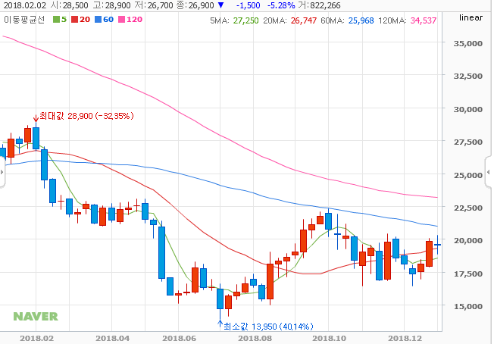
3. 주가분석
한세실업
F
F(18.02-07)
- 1Q 어닝쇼크( 연결 영업이익 전년동기대비 77.2% 하락 )
- 4Q 어닝쇼크( 연결 영업이익 140억원 적자전환 = OEM 적자 125억원 + 한세엠케이 적자 15억원 )
=> 오더 부진, 원가율 상승, 일회성 비용, 해외 법인 인수 관련 손실 때문인 것으로 추정
Notes:
앞서 긍정적인 전망과는 다르게 F시기에는 근 5년간 최악의 주가를 맛봤습니다.
오더 부진으로 인해서 OEM 부분에 125억 적자가 찍히기까지 하면서 어닝쇼크를 겪었습니다.
임원 퇴직금 기준 변경으로 인한 일회성 비용 때문도 있었지만 업황 부진이 가장 큰 원인이라고 파악됩니다.
ㅡ
4Q 영업이익 34억으로 전년동기대비 77.2% 하락 어닝쇼크 (2/12)
1Q 연결 영업이익 -140억원 적자전환 어닝쇼크 (OEM부문 영업적자 125억원 한세엠케이 영업적자 15억)
-오더 부진, 업황 부진에 따른 원가율 상승, 일회성비용(임원 퇴직금 기준 변경 30억 추정), 해외 법인 인수 관련 손실 10억원

Slide 46
3. 주가분석
한세실업
G
G(18.07-10)
- 2Q 연결 영업이익 컨센서스 상회 ( But 전년동기 13.6% 감소 )
- 자회사 ‘한세엠케이’ 호실적 ( 국내는 부진, 중국 NBA 매출이 견인 )
- 연결 생산 법인에 대해 비용 절감
Notes:
G시기에는 2Q 영업이익이 컨센을 상회하며 주가가 조금 살아나는 모습을 보이고 있습니다.
이는 한세엠케이의 호실적과 연결 생산 법인에 대해 비용 절감 노력에서 기인한 것으로 보입니다.
ㅡ
2Q 연결 영업이익은 113억원으로 전년동기 13.6% 감소했지만 컨센보다는 크게 상회
(한세엠케이 호실적-국내에서는 부진하나 중국 NBA 매출이 신장, 연결 생산 법인의 비용 절감 덕)

Slide 47
3. 주가분석
한세실업
H
H(18.10-현재)
- 일본 GU 등 신규 바이어 확보하며 성장 동력 모색
- 인도네시아 공장 및 미국 영업 법인 인수
- 환율 소폭 강세, 면화 가격 하락 추세
Notes:
일본 GU 등 다양하게 신규 바이어를 확보하려는 노력을 하고 있는 상황입니다.
18년 1Q에 인도네시아 공장과 미국 영업 조직을 인수하며 오더 확보에도 노력하고 있습니다.
앞으로 전망은..?
ㅡ
OEM 회복하나?
2018년은 GAP, Target 등 기존 바이어들의 구조 조정 일단락 및 미주 의류 소비 회복이 가시화되고 있다. 일본 GU 등 신규 바이어도 확보하면서 성장 동력을 모색하고 있다. 이에 금년 1분기 인도네시아 공장 인수, 미국 영업 조직 인수 등으로 인해 오더 확보에 속도를 낼 전망.
환율은 6월말부터 현재까지 소폭 강세로 전환, 면화가격도 6월 고점에서 약 15%하락(10월기준)
미중 무역전쟁이 진행되면서 의류 업종에 대한 영향에 관심! 결론적으로 우리나라 OEM 업체들은 이미 동남아로 생산거점을 대부분 확보해 영향이 제한적일듯

Slide 48
Thank You

